Slide 3
น้ำมันดีเซล (Diesel Fuel Oil) เป็นผลิตภัณฑ์ที่ได้จากการกลั่นปิโตรเลียม มีความหนืดและจุดเดือดสูงกว่าน้ำมันเบนซิน เป็นน้ำมันที่ใช้สำหรับเครื่องยนต์ดีเซล ซึ่งเครื่องยนต์ดีเซลส่วนมากจะเป็นเครื่องยนต์ขนาดใหญ่ให้กำลังสูง เหมาะสำหรับงานหนัก เช่น เครื่องยนต์รถบรรทุก รถแทรกเตอร์ เรือเดินสมุทร และเครื่องต้นกำลังโรงไฟฟ้า เป็นต้น

Slide 4
10.1.1 ประเภทของน้ำมันดีเซล
ASTM แบ่งเกรดของน้ำมันดีเซลออกเป็น 3 ชนิด คือ
1. น้ำมันดีเซล No. 1–D ใช้กับเครื่องยนต์ความเร็วรอบสูง (High Speed Diesel)
2. น้ำมันดีเซล No. 2–D ใช้กับเครื่องยนต์ความเร็วรอบปานกลาง (Medium Speed Diesel)
3. น้ำมันดีเซล No. 4–D ใช้กับเครื่องยนต์ความเร็วรอบต่ำ (Low Speed Diesel)

Slide 5
10.1.1 ประเภทของน้ำมันดีเซล (ต่อ)
ประเทศไทยใช้น้ำมันดีเซล 2 ประเภท คือ
1. น้ำมันดีเซลหมุนเร็ว หรือเรียกว่า น้ำมันโซล่า มีค่าซีเทนอย่างต่ำ 47 ใช้กับรถยนต์ดีเซลทั่ว ๆ ไป เช่น ปิกอัพ รถบรรทุก รถแทรกเตอร์ เรือประมง เป็นต้น
2. น้ำมันดีเซลหมุนช้า หรือน้ำมันขี้โล้ มีค่าซีเทนอย่างต่ำ 45 เหมาะกับเครื่องยนต์ความเร็วรอบปานกลาง และเครื่องยนต์ขนาดใหญ่ ความเร็วต่ำกว่า 1,000 รอบต่อนาที เช่น เรือเดินสมุทร เครื่องปั่นไฟฟ้าขนาดใหญ่ เป็นต้น

Slide 6
10.1.2 คุณสมบัติของน้ำมันดีเซล
1.ค่าซีเทน (Cetane Number) เป็นตัวเลขแสดงค่าความสามารถต้านทานการน็อกของเครื่องยนต์ดีเซล
การหาค่าซีเทนด้วยวิธี (Diesel index)
(1) วิธี Diesel Index เป็นวิธีหาค่าซีเทนของน้ำมันดีเซลโดยไม่ต้องใช้เครื่องยนต์ทดสอบ เป็นวิธีทำได้ง่ายสะดวก โดยใช้สารอะนิลีน (Aniline) เป็นสารเคมีที่มีสีขาวละลายรวมกันเป็นเนื้อเดียวกับน้ำมันดีเซลได้ที่อุณหภูมิหนึ่ง อุณหภูมิจุดนี้เรียกว่า จุดอะนิลีน (Aniline Point)

Slide 7
ตัวอย่างการคำนวณ
น้ำมันดีเซลที่กลั่นได้มีค่า API Gravity เท่ากับ 35 เมื่อนำไปผสมกับสารอะนิลีนจะรวมตัวกันที่ 160 ^{๐}F แทนค่าลงในสูตรคำนวณ
จากสูตร DI =
DI = = 56
ค่า DI เท่ากับ 56 ดังนั้นสรุปได้ว่าค่าซีเทนนัมเบอร์จะมีค่าประมาณ 56
$$\frac{\left.Aniline point (^{o}F)\text{ ​}×\text{ ​}API gravity (60^{o}F\right)}{100}$$
$$\frac{160×35}{100}$$

Slide 8
การหาค่าซีเทนด้วยวิธี (Diesel index) (ต่อ)
(2) การหาค่าซีเทนด้วยวิธีดัชนี (Cetane Index) สามารถหาค่าซีเทนสำหรับน้ำมันดีเซลชนิดใส โดยใช้สูตรคำนวณดังนี้
CCI = 97.833 (log T) + 2.2088 (G) (log T) + 0.01247 (G)² + 423.51 (log T) – 4.808 (G) + 119.59
เมื่อ CCI = ดัชนีซีเทน
G = API Gravity ที่ 60 ºF
T = อุณหภูมิการกลั่น 50% ที่ 1 atm

Slide 9
10.1.2 คุณสมบัติของน้ำมันดีเซล (ต่อ)
2. ความหนืดของน้ำมันดีเซล (Viscosity) เครื่องยนต์ดีเซลต้องการน้ำมันดีเซลที่มีความหนืดเพื่อหล่อลื่นระบบฉีดเชื้อเพลิง เช่น ปั๊มแรงดันสูง (Injection Pump) และหัวฉีดเชื้อเพลิง หากความหนืดน้อยการสึกหรอจะสูง แต่ถ้าหนืดมากการกระจายเป็นฝอยจะไม่ดี การเผาไหม้จะไม่สมบูรณ์ทำให้เกิดเขม่าหรือควันดำ ความหนืดของน้ำมันดีเซลหมุนเร็วมีค่าประมาณ 1.8–5.0 เซนติสโตกส์ (Centistokes; cSt)

Slide 10
10.1.2 คุณสมบัติของน้ำมันดีเซล (ต่อ)
3. จุดไหลเท (Pour Point) คือ อุณหภูมิต่ำสุดที่น้ำมันเริ่มไม่ไหล มีความจำเป็นสำหรับเครื่องยนต์ดีเซลที่ใช้ในประเทศที่มีอากาศหนาวเย็น
4. ปริมาณกำมะถัน (Sulphur) เนื่องจากการกำจัดกำมะถันออกจากน้ำมันเชื้อเพลิงจนบริสุทธิ์ทำได้ยากมาก จึงกำหนดเป็นปริมาณที่ยอมให้มีได้ตามกำหนด ซึ่งมาตรฐานกระทรวงพาณิชย์กำหนดให้มีได้ไม่เกิน 0.10% โดยน้ำหนัก

Slide 11
10.1.2 คุณสมบัติของน้ำมันดีเซล (ต่อ)
5. เถ้า (Ash) เถ้าที่เหลือจากการเผาไหม้จะเป็นอันตรายต่อแหวนและกระบอกสูบ เถ้าที่เกิดขึ้นต้องไม่เกินมาตรฐานกำหนด เนื่องจากเถ้าเป็นของแข็งจะเกิดการขัดถูกระบอกสูบทำให้เครื่องยนต์สึกหรอเร็วกว่าปกติ
6. น้ำและสิ่งสกปรก (Water & Sediment) สิ่งเจือปนเหล่านี้มาจากการขนส่งและอุปกรณ์เก็บรักษา จะมีผลทำให้ไส้กรองอุดตัน กัดกร่อนระบบทางเดินน้ำมัน และทำให้ปั๊มและหัวฉีดสึกหรอ

Slide 12
10.1.2 คุณสมบัติของน้ำมันดีเซล (ต่อ)
7. จุดวาบไฟ (Flash Point) คือ อุณหภูมิต่ำสุดที่น้ำมันระเหยเป็นไอมีจำนวนมากพอจะลุกติดไฟได้วูบหนึ่งแล้วดับ จุดวาบไฟไม่มีผลเกี่ยวข้องกับสมรรถนะของเครื่องยนต์ แต่ใช้เพื่อการเก็บรักษาให้เกิดความปลอดภัย

Slide 13
10.1.3 การปรับปรุงคุณภาพน้ำมันดีเซล
1. สารช่วยการจุดระเบิด (Ignition Improver) ช่วยในการจุดระเบิดที่สมบูรณ์ ลดควันดำในไอเสีย การตอบสนองอัตราการเร่งและสตาร์ทติดได้ง่าย
2. สารชะล้างหัวฉีด (Detergent) ทำหน้าที่ชะล้างทำความสะอาดหัวฉีดและระบบเชื้อเพลิง ช่วยให้การเผาไหม้เชื้อเพลิงสมบูรณ์และประหยัด
3. สารป้องกันการรวมตัวกับออกซิเจน ช่วยป้องกันไม่ให้เกิดสิ่งสกปรก ทำให้น้ำมันสะอาด ไม่เกิดการอุดตันบริเวณไส้กรองน้ำมันดีเซล และรักษาสภาพน้ำมันดีเซลให้คงตัวแม้จะปล่อยทิ้งไว้นาน

Slide 14
10.1.3 การปรับปรุงคุณภาพน้ำมันดีเซล (ต่อ)
4. สารป้องกันสนิมและการกัดกร่อน (Anti–Corrosion) ช่วยป้องกันการเกิดสนิม อันเนื่องจากน้ำที่เกิดจากการเผาไหม้หรือความชื้นในอากาศที่อาจเกิดขึ้นบริเวณท่อน้ำมันหรือถังน้ำมัน ซึ่งบางครั้งเศษสนิมอาจหลุดไปอุดตันบริเวณไส้กรองหรือหัวฉีดได้
5. การลดการเกิดฟอง (Anti–Foam) ช่วยลดการเกิดฟองของน้ำมัน ซึ่งมักหกล้นเปื้อนสีรถขณะเติม และทำให้เติมน้ำมันได้เร็ว ไม่เสียเวลารอในการสลายของฟองน้ำมัน

Slide 15
10.1.4 ข้อควรระวังในการใช้น้ำมันดีเซล
โดยทั่วไปอันตรายจากน้ำมันดีเซลคล้ายกับอันตรายจากน้ำมันเบนซิน แต่น้ำมันดีเซลไม่มีสารประกอบของตะกั่วจึงมีพิษน้อยกว่า แต่อย่างไรก็ตามน้ำมันดีเซลเป็นเชื้อเพลิงที่ติดไฟได้ง่าย จึงต้องระวังไม่เก็บใกล้แหล่งความร้อน ประกายไฟ เปลวไฟ หรือสารเคมีประเภทไวไฟ (Strong Oxidants) เช่น คลอรีน เป็นต้น

Slide 16
น้ำมันเตาเป็นผลิตภัณฑ์ที่ได้จากกระบวนการกลั่นน้ำมัน เป็นน้ำมันที่มีความสำคัญต่อเศรษฐกิจและสังคม เนื่องจากเป็นปัจจัยสำคัญในการผลิตสินค้าอุปโภค บริโภค และเป็นเชื้อเพลิงในการผลิตกระแสไฟฟ้า

Slide 17
10.2.1 คุณลักษณะน้ำมันเตา
น้ำมันเตามีคุณสมบัติข้นเหนียวมากกว่าน้ำมันดีเซล มีสีน้ำตาลเข้มจนถึงดำคล้ายน้ำมันเครื่องที่ใช้แล้ว น้ำมันเตาชนิดใสจะใช้กับเครื่องยนต์รอบช้า เช่น เครื่องยนต์เรือเดินสมุทร เครื่องยนต์ของโรงจักรไฟฟ้า ส่วนชนิดที่มีความข้นสูงจะใช้กับเตาหม้อไอน้ำของโรงงานอุตสาหกรรม เตาหม้อไอน้ำผลิตกระแสไฟฟ้า เตาเผาซีเมนต์ และเตาถลุงเหล็ก เป็นต้น

Slide 18
10.2.2 ประเภทของน้ำมันเตา
น้ำมันเตาที่ใช้ในประเทศไทยตามประกาศของกระทรวงพาณิชย์แบ่งเป็น 5 ชนิด
ตาราง คุณลักษณะของน้ำมันเตาตามประกาศทะเบียนการค้า

Slide 19
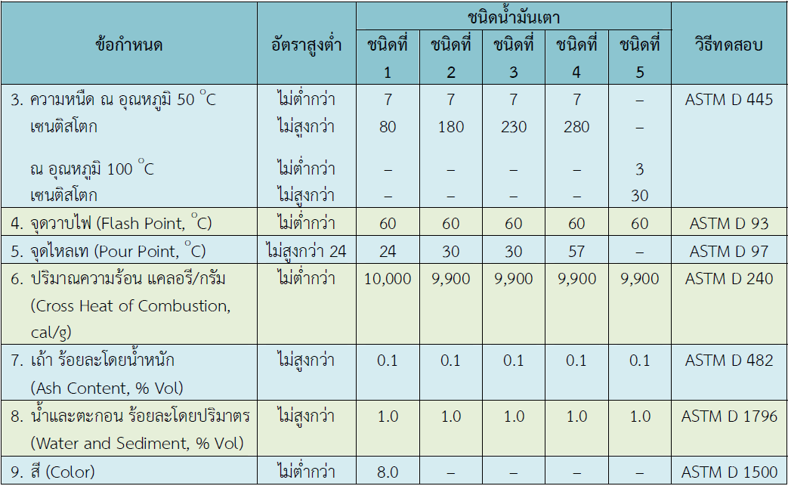
ตาราง (ต่อ) คุณลักษณะของน้ำมันเตาตามประกาศทะเบียนการค้า

Slide 20
10.2.3 คุณสมบัติและการทดสอบ
1. จุดไหลเท (Pour Point) คือ อุณหภูมิต่ำสุดที่น้ำมันหมดสภาพเป็นของเหลว (จุดไม่ไหล) การทดสอบจะนำน้ำมันใส่หลอดแก้วทำให้อุณหภูมิเป็นลบ และนำหลอดออกมาทดลอง ดูทุก 5 ºF ที่อุณหภูมิลดลง ถ้าน้ำมันไม่ไหลภายใน 5 วินาที คือ จุดไหลเท
2. ความหนืด (Viscosity) ความหนืดของน้ำมันเตามีความสำคัญต่อการเลือกหัวเผาในการฉีดน้ำมันให้เป็นฝอยละออง เพื่อให้การเผาไหม้สมบูรณ์ ความหนืดมีหน่วยวัดเป็นเซนติสโตก (cSt)

Slide 21
10.2.3 คุณสมบัติและการทดสอบ (ต่อ)
3. องศา API (API) เป็นตัวเลขแสดงค่าความถ่วงจำเพาะของน้ำมัน ตัวเลขสูงแสดงว่าเป็นน้ำมันเตาคุณภาพดี ตัวเลขต่ำเป็นน้ำมันที่มีความหนืดสูงคุณภาพต่ำ
4. กำมะถัน (Sulphur) กำมะถันจะกัดกร่อนชิ้นส่วนที่เกี่ยวข้องกับการเผาไหม้ ก๊าซไอเสียที่มีซัลเฟอร์ไดออกไซด์เมื่อทำปฏิกิริยากับน้ำจะเป็นกรดกัดกร่อนปล่องไอเสียและเป็นมลพิษ

Slide 22
10.2.3 คุณสมบัติและการทดสอบ (ต่อ)
5. เถ้า (Ash) คือ สารอนินทรีย์ที่เหลือจากการเผาไหม้ ปริมาณเถ้าขึ้นอยู่กับฝุ่นผงที่ผสมในน้ำมันเตา เถ้ามีผลทำให้อุปกรณ์เผาไหม้เกิดความสึกหรอและเป็นฉนวนนำความร้อน
6. ปริมาณน้ำและสิ่งสกปรก (Water & Sediment) ในการเผาไหม้น้ำมันเตาแต่ละครั้งอาจมีน้ำและสิ่งสกปรกพวกฝุ่นผงปนมา

